Slide 1

Desenvolvimento
de Carreira
Notes:
4. O que o mercado atual espera de mim?
Autoconhecimento(intrapessoal)
Autoconfiança/Postura(curso assertividade – comunicação não verbal)
Motivação/Pró atividade
Assertividade/Persuasão
Relacionamento (interpessoal)/Gerenciamento de conflitos
Visão estratégica(conhecimento do mercado, empresa, produto/serviço/concorrentes)
Tomada de decisão - Oportunidades disfarçadas de problemas (livro Problemas? Oba! Roberto Shinyashiki
Resiliência

Slide 2
Top 10 Skills
1. Resolução de problemas complexos
2. Pensamento crítico
3. Criatividade
4. Gestão de pessoas
5. Colaboração
6. Inteligência emocional
7. Julgamento e tomada de decisões
8. Orientação de serviço
9. Negociação
10. Flexibilidade cognitiva
Fonte: Future of Jobs Report, World Economic Forum
Notes:
O word economic forum divulgou um relatório com 10 habilidades imprescindíveis no mercado de trabalho até 2020. Repare que todas elas são habilidades comportamentais, ou seja, as habilidades técnicas tem um prazo de validade muito curto. Você já ouviu o termo Longlifelearning? É a capacidade de aprender constantemente, e isso envolve muito autoconhecimento, flexibilidade e relacionamento interpessoal, e consequentemente, saber se comunicar e se expressar.
https://www.weforum.org/agenda/2016/01/the-10-skills-you-need-to-thrive-in-the-fourth-industrial-revolution/
Indicação de Leitura: Futuro do trabalho: quais as tendências e como preparar a empresa? https://www.roberthalf.com.br/blog/tendencias/futuro-do-trabalho-quais-tendencias-e-como-preparar-empresa-rc

Slide 3
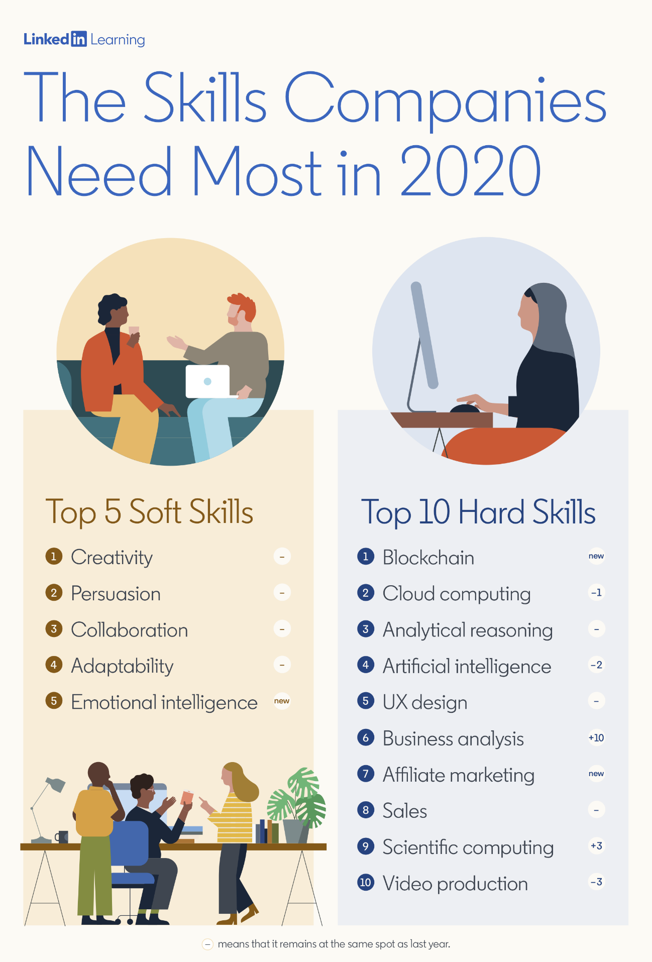
Notes:
Criatividade
Persuasão
Colaboração
Adaptabilidade
Inteligência Emocional
Hard skill é maís rápido e fácil desenvolver que soft skill.

Slide 4
Top 10 Skills
1. Resolução de problemas complexos
2. Pensamento crítico
3. Criatividade
4. Gestão de pessoas
5. Colaboração
6. Inteligência emocional
7. Julgamento e tomada de decisões
8. Orientação de serviço
9. Negociação
10. Flexibilidade cognitiva
Fonte: Future of Jobs Report, World Economic Forum
Notes:
O word economic forum divulgou um relatório com 10 habilidades imprescindíveis no mercado de trabalho até 2020. Repare que todas elas são habilidades comportamentais, ou seja, as habilidades técnicas tem um prazo de validade muito curto. Você já ouviu o termo Longlifelearning? É a capacidade de aprender constantemente, e isso envolve muito autoconhecimento, flexibilidade e relacionamento interpessoal, e consequentemente, saber se comunicar e se expressar.
https://www.weforum.org/agenda/2016/01/the-10-skills-you-need-to-thrive-in-the-fourth-industrial-revolution/
Indicação de Leitura: Futuro do trabalho: quais as tendências e como preparar a empresa? https://www.roberthalf.com.br/blog/tendencias/futuro-do-trabalho-quais-tendencias-e-como-preparar-empresa-rc

Slide 5
Inteligência Emocional
Assertividade/Persuasão/Negociação
Relacionamento interpessoal e Colaboração
Resiliência/Flexibilidade/Adaptabilidade
Tomada de decisão
Criatividade
Visão estratégica
Notes:
Os mesmos soft skills aparecem na pesquisa do World Economic Forum e na pesquisa do LinkedIn, então reuni os principais e acrescentei 1 item importante para o alcance dos demais

Slide 6
Inteligência Emocional
Notes:
Todos já ouviram falar mas será que entendemos realmente o que significa e como desenvolver?

Slide 7

Notes:
Imagine você em uma praia e enquanto aproveita um banho de mar, vê a sombra de um tubarão se aproximando.

Slide 8

Medo
Notes:
O que essa imagem gera em você? A emoção medo.
Ela é Automática, Envolve todo o corpo, são reações primitivas de sobrevivência, comandos enviados pelo cérebro. As mesmas reações podem acontecer só de imaginar algum perigo ou por exemplo até enquanto assistimos um filme.

Slide 9
Inteligência Emocional
Não é controlar suas emoções
1. Entender seus processos emocionais
2. Entender as melhores formas de agir
Notes:
É possível impedir de sentir medo?
Indicação de vídeo Pedro Calabrez Neurocientista: https://www.youtube.com/watch?v=zTUIj7FR20Y
Solução: Usar os estados emocionais a seu favor

Slide 10
Autoconhecimento
Identificar padrões de pensamento e hábitos pessoais, para melhorar o comportamento e a tomada de decisão.
Notes:
O autoconhecimento faz com que o ser humano tenha uma vida muito mais saudável e equilibrada. Diversas teorias e ferramentas apoiam o desenvolvimento do autoconhecimento.
Indicação de leitura: https://penser.com.br/autoconhecimento/

Slide 11

O autoconhecimento estimula a autoconfiança, você passa a ter consciência dos seus pontos fortes e a desenvolver, e tem segurança para direcionar seus comportamentos.
Notes:
O autoconhecimento já estimula a autoconfiança, pq você passa a ter consciência dos seus pontos fortes e a desenvolver, e tem segurança para direcionar seus comportamentos.

Slide 12

EU
Janela Johari
OUTROS
ABERTA
CEGA
SECRETA
DESCONHECIDA

Slide 13
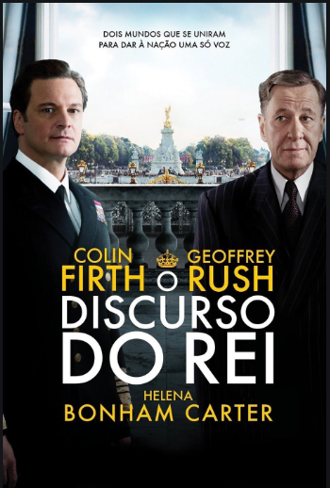
Exercite o conceito de Johari identificando as características do personagem Rei, em cada janela:
-Aberta
-Cega
-Secreta
-Desconhecida
https://www.youtube.com/watch?v=6Rj9ENCrihs
Notes:
Assista este trecho do filme O Discurso do rei: https://www.youtube.com/watch?v=6Rj9ENCrihs e encaixe as características do Rei na janela de Johari, para exercitar seu entendimento sobre a ferramenta. Depois você poderá conferir as respostas do exercício.
Aberta: Gagueira, Imponência, Arrogância
Cega: Medo(traumas de infância), Coragem
Secreta: Insegurança(não se sentia capaz)
Desconhecida: Superação gagueira(que a partir do momento que descobriu virou aberta=visível para ele e para os outros)

Slide 14
Assertividade/Persuasão/Negociação

Slide 15

Ser assertivo significa se expressar sem sentir ou causar constrangimentos.
É a capacidade de se comunicar de
maneira clara e objetiva.
Notes:
Ser assertivo é expressar ideias, pensamentos e necessidades de forma clara, objetiva e precisa, respeitando nossos direitos e os do outro.
Fonte: https://www.youtube.com/watch?v=lguYz3N8ZS8

Slide 16
O que ganho com a assertividade?
Relações construtivas
Redução nas falhas na comunicação
Evitar conflitos
Autoconfiança e autocontrole
Diminuir o estresse, a ansiedade e frustração
Notes:
Quais vantagens de ser assertivo?
Curso de Comunicação Assertiva + Vendas
Livro Como chegar ao sim

Slide 17
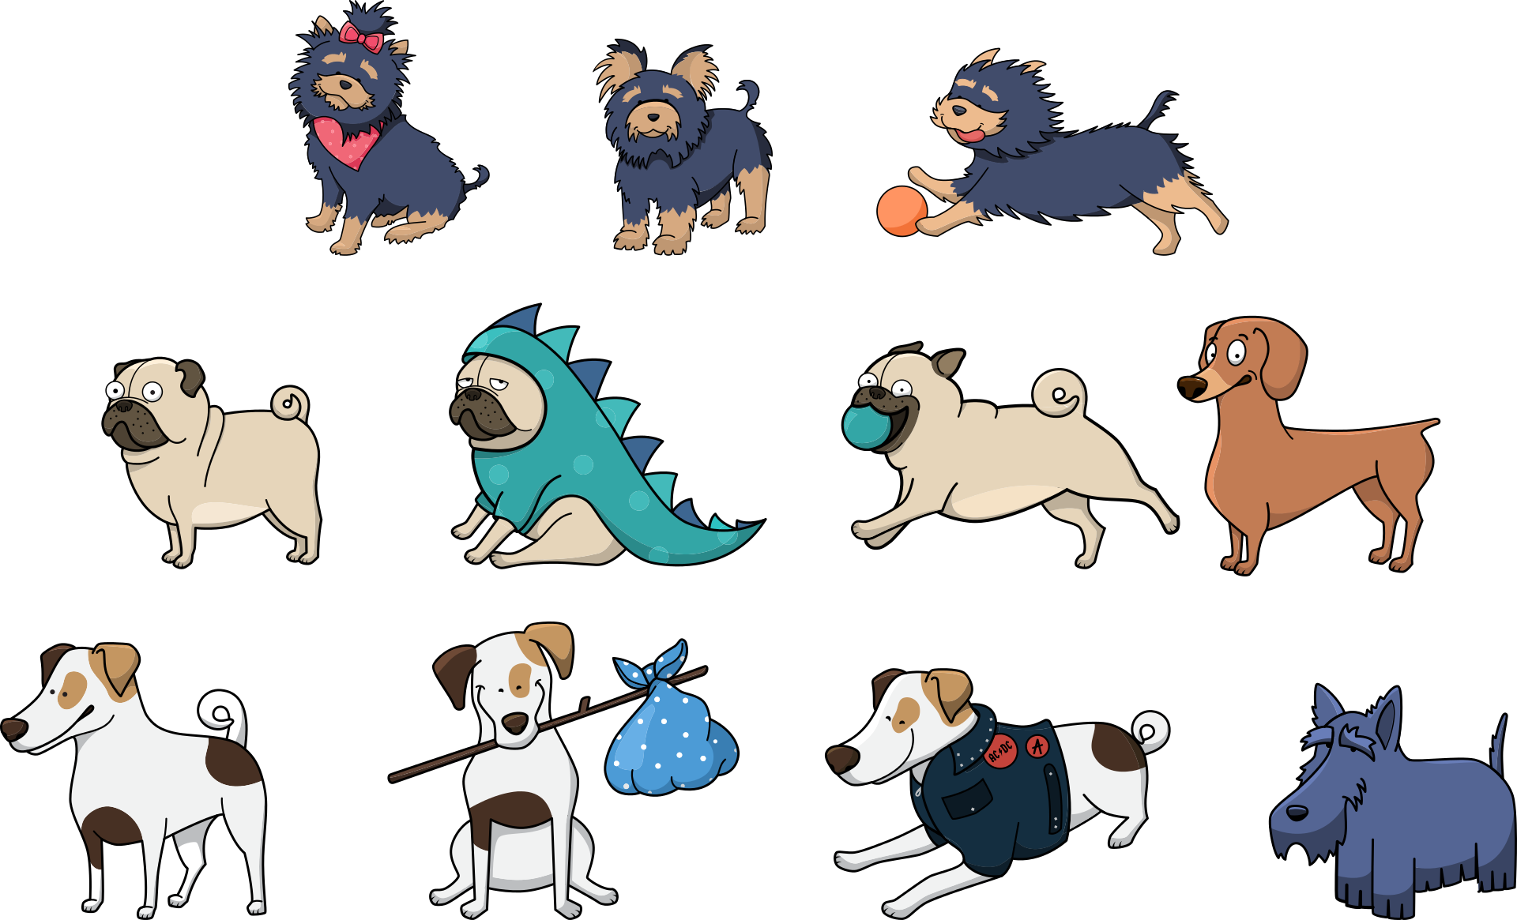
Relacionamento interpessoal e Colaboração
Interação assertiva entre 2 ou mais pessoas.
Empatia
Notes:
Um bom relacionamento interpessoal envolve uma interação assertiva entre 2 ou mais pessoas.
Um dos maiores erros ao pensar em RI é achar que pra ter efetividade você precisa ser extrovertido, popular. Não se engane, quem acredita que ser extrovertido é suficiente acaba tentando agradar ou impressionar o outro, e acaba não sendo assertivo. Sem contar que o mais extrovertido e popular às vezes se torna inconveniente e isso gera constrangimentos.

Slide 18

Relacionamento interpessoal e Colaboração
O Relacionamento e a Colaboração são grandes responsáveis pelo alto desempenho de um time.
Como seus pontos fortes podem complementar os de seus colegas, no alcance de um objetivo comum?
Notes:
Equipes de alto desempenho podem realizar mais do que qualquer indivíduo - e as organizações sabem disso. Aprenda como seus pontos fortes podem complementar os de seus colegas para alcançar um objetivo comum. Se você é um líder, cabe você a ajudar integrar as potencialidades do time e atuar no desenvolvimento/contratação

Slide 19
Resiliência/Flexibilidade/Adaptabilidade
Habilidade de manter o seu propósito enquanto você se adapta a novos métodos e procedimentos.
Notes:
https://www.youtube.com/watch?v=hFwN93b10jg

Slide 20

A única certeza é que tudo muda.

Slide 21
Lifelong Learning
Notes:
A duração das carreiras está maior 60, 70 anos, e a permanência no emprego está menor, média de 4 ou 5 anos. O mundo muda constantemente. E diferente do que acreditamos, não há idade para aprender
Aprender constantemente e não apenas cumular títulos, se manter útil ao impactar o mundo.

Slide 22
Tomada de decisão
Análise assertiva de cenários para uma decisão eficaz.
Notes:
Qual momento certo de tomar uma decisão?
Que variáveis considerar?

Slide 23
Tomada de decisão
1. Qual impacto se nenhuma ação for tomada?
2. Quais opções disponíveis e seus efeitos?
3. Que opções alternativas poderiam ser consideradas? Quais seus riscos x benefícios?
4. Avaliar pessoas envolvidas/impactadas.
Notes:
https://medium.com/@dparae/canvas-da-tomada-de-decis%C3%A3o-857df0b916c3
Design para Estratégia – DparaE - Canas da Tomada de Decisão

Slide 24
Tomada de decisão
5. Envolver pessoas que possam contribuir (brainstorm, avaliação, etc).
6. Planejar:
A. Especifique critérios/premissas importantes de escolha
B. Avalie hipóteses
C. Especifique envolvidos
D. Defina tarefas e prazos
7. Executar plano
Notes:
https://medium.com/@dparae/canvas-da-tomada-de-decis%C3%A3o-857df0b916c3
Design para Estratégia – DparaE - Canvas da Tomada de Decisão

Slide 25
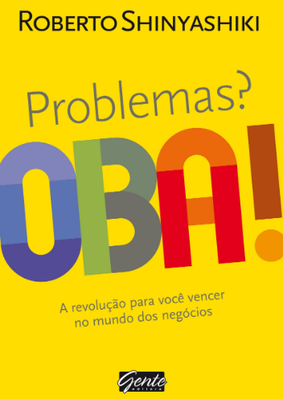
Oportunidades disfarçadas de problemas
Notes:
Como lidar com eles
Negação

Slide 26
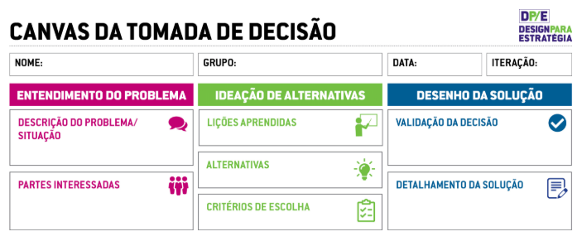
Canvas da Tomada de Decisão - Design para Estratégia – DparaE
https://medium.com/@dparae/canvas-da-tomada-de-decis%C3%A3o-857df0b916c3

Slide 27
Criatividade
> Novo e útil
> Habilidade ilimitada
> Acessível a todos
Notes:
Não é um dom nato, é algo que sempre tivemos mas nem sempre estimulamos.
Indicação de vídeo: https://www.youtube.com/watch?v=KvTIr1LG4SE&t=302s

Slide 28
Utilidade:
- Solução de problemas;
- Maneiras diferentes de fazer algo;
- Criar novo uso de algo.
Notes:
Como seria nossa sociedade sem as invenções?

Slide 29

Desenvolvendo a criatividade
1. Rotina
Excesso e Ausência geram impacto.
2. Foco x Relaxamento
Registros mentais não acontecem com estresse.
Notes:
1. Matar a criatividade por não realizar atividades novas e interagir com coisas e pessoas diferentes. Equilíbrio é fundamental, não ter um pouco de rotina tbm gera stress, que impacta na criatividade.
2. Seu cérebro precisa de um momento para registrar tudo que está aprendendo e isso não acontecerá num momento de stress.

Slide 30
Desenvolvendo a criatividade
3. Medo
Incômodo x Paralização.
4. Mapas mentais
Organização da ideia central e insights.
Notes:
3. Toda mudança envolve incomodo por sair da zona de conforto
4. O processo criativo não é linear. As ideias normalmente vem de forma desmembrada e desorganizada, organizar a ideia central e fazer subtópicos pode ajudar na estruturação.

Slide 31

Processo criativo Walt Disney
Estratégia de um gênio - Robert Dilts
1. Sonhador
2. Realista
3. Crítico
Notes:
1. Imaginar sem pensar se eram lucrativas ou viáveis;
2. Criar meios pra colocar as ideias em pratica;
3. Lapidar as ideias pré-concebidas.

Slide 32

Visão estratégica
Definir objetivos a longo prazo,
direcionando ações para o alcance das metas.

Slide 33
Visão estratégica
Conhecimento profundo da organização – MVV, estrutura, serviços e(ou) produtos, interesses futuros, etc;
Conhecimento de mercado – Não apenas a concorrência;
Antecipar tendências - para acompanhar as novidades e saber identificar novas oportunidades;
Análise crítica – avaliação de riscos x benefícios para tomada de decisão.

Slide 34
Visão estratégica
Como Desenvolver
– Estudar cases de sucesso;
– Expandir seus conhecimentos;
– Aumentar sua rede de contatos e benchmarking;
– Promover iniciativas para criar oportunidades.

Slide 35
Concluindo
As principais competências esperadas pelo mercado são comportamentais;
Hard skills são mais rápidas e fáceis de serem desenvolvidas em comparação às soft skills;
As competências podem ser desenvolvidas;
Sempre haverá competências a serem desenvolvidas.

